Slide 1
Chương 6 QUẢN TRỊ CHIẾN LƯỢC SẢN PHẨM

Slide 2
Mục tiêu chương
Làm rõ đặc tính của sản phẩm và phân loại sản phẩm
Phân tích các quyết định sản phẩm và quyết định chiến lược nhãn hiệu
Mô tả và phân tích các chiến lược quản trị chu kì sống của sản phẩm

Slide 3
Nội dung chương
6.1 Đặc tính của sản phẩm và phân loại sản phẩm
6.2 Quyết định chiến lược sản phẩm

Slide 4
6.1 Đặc tính và phân loại sản phẩm

Slide 5
6.1.1 Khái niệm sản phẩm
Sản phẩm là tất cả những thứ có thể được chào bán trên thị trường để có thể thỏa mãn một nhu cầu hoặc mong muốn.
(Philip Kotler)

Slide 6
6.1.2 Cấp độ của sản phẩm
Sản phẩm tiềm năng
Sản phẩm hoàn thiện
Sản phẩm mong đợi
Lợi ích cốt lõi
Sản phẩm cơ bản

Slide 7
6.1.3 Phân loại sản phẩm
6.1.3.1 Độ bền và tính hữu hạn
Hàng lâu bền (Durable goods)
Hàng không lâu bền (Non-durable goods)
Dịch vụ (Service)

Slide 8
6.1.3.2 Phân loại hàng tiêu dùng
Hàng tiện dụng (convenience goods)
Hàng mua có lựa chọn (shopping goods)
Hàng đặc biệt (specialty goods)
Hàng không thiết yếu (unsought goods)

Slide 9
Phân loại hàng công nghiệp
Vật liệu và phụ tùng
Nguyên liệu
Vật liệu và phụ tùng

Slide 10
Hạng mục cơ bản
Công trình
Trang thiết bị

Slide 11
Vật tư và dịch vụ kinh doanh
Vật tư phục vụ sản xuất
Vật tư bảo trì và sửa chữa
Dịch vụ tư vấn
Dịch vụ bảo trì và sửa chữa
Vật tư phục vụ sản xuất
Vật tư bảo trì và sửa chữa

Slide 12
6.2 Quyết định chiến lược sản phẩm

Slide 13
6.2.1 Quyết định về sản phẩm
6.2.1.1 Quyết định về danh mục sản phẩm
Danh mục sản phẩm được hình thành từ nhiều sản phẩm khác nhau được nhóm gộp trong các loại sản phẩm

Slide 14
Loại sản phẩm (product line) là một nhóm những sản phẩm có liên hệ mật thiết với nhau hoặc chúng thực hiện một chức năng tương tự

Slide 15
Danh mục sản phẩm của một doanh nghiệp sẽ có chiều rộng, chiều dài, chiều sâu và mật độ nhất định

Slide 16
6.2.1.2 Quyết định kéo dài dòng sản phẩm
Kéo dài xuống phía dưới
Nhận ra những cơ hội phát triển mạnh
Bị đối thủ cạnh tranh tấn công ở trên
Sự tăng trưởng ở trên ngày càng chậm
Muốn mở rộng xuống dưới

Slide 17
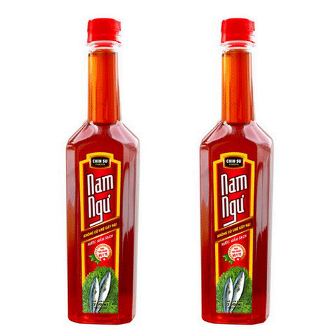
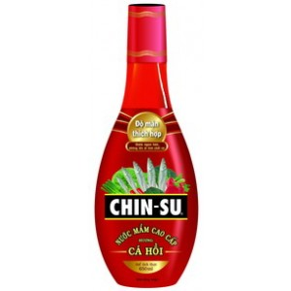

Slide 18
Kéo dài phía trên
Tỉ lệ tăng trưởng phía trên cao hơn
Tiền lãi cao hơn
Muốn khẳng định mình với đầy đủ loại sản phẩm

Slide 19
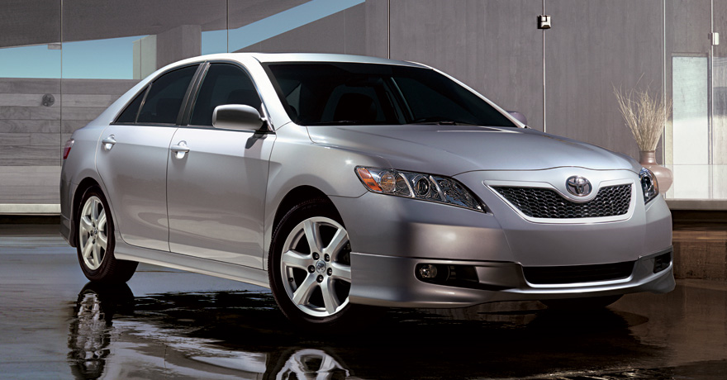
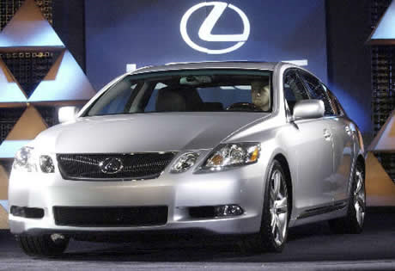

Slide 20
Kéo dài hai phía
Truyền tải thông điệp → khách hàng: “doanh nghiệp sản xuất đầy đủ một loại sản phẩm”

Slide 21
6.2.1.3 Quyết định hiện đại hóa sản phẩm
Thay đổi từng phần
Thay đổi toàn bộ

Slide 22
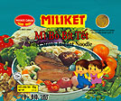
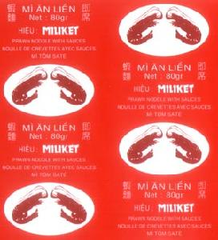

Slide 23
6.2.1.4 Quyết định bổ sung sản phẩm
Tìm kiếm lợi nhuận tăng thêm
Cố gắng thỏa mãn nhu cầu của đại lý
Cố gắng trở thành người luôn dẫn đầu
Cố gắng lấp kín lỗ hổng để ngăn ngừa đối thủ cạnh tranh

Slide 24
6.2.1.5 Quyết định thanh lọc sản phẩm
Loại sản phẩm đó có mặt hàng không mang lại lợi nhuận
Doanh nghiệp thiếu năng lực sản xuất
Doanh nghiệp tập trung để sản xuất những mặt hàng đem lại lợi nhuận hơn

Slide 25
6.2.2 Quyết định chiến lược nhãn hiệu
6.2.2.1 Khái niệm về nhãn hiệu
“Nhãn hiệu là tên gọi, thuật ngữ, ký hiệu, biểu tượng hay kiểu dáng, hoặc sự kết hợp những yếu tố đó nhằm xác nhận hàng hóa hay dịch vụ của một người bán hàng hay một nhóm người bán và phân biệt chúng với những thứ của đối thủ cạnh tranh”. (Hiệp hội Marketing Mỹ)

Slide 26
6.2.2.2 Quyết định chiến lược nhãn hiệu
Có 4 cách lựa chọn khi quyết định chiến lược nhãn hiệu

Slide 27
Bốn chiến lược nhãn hiệu
Hiện có
Mới
Mở rộng chủng loại | Mở rộng nhãn hiệu
Nhiều nhãn hiệu | Nhãn hiệu mới
Hiện có
Tên nhãn
Mới
Loại sản phẩm

Slide 28
Mở rộng chủng loại
Bổ sung thêm mặt hàng vào cùng một loại sản phẩm dưới cùng một tên nhãn

Slide 29
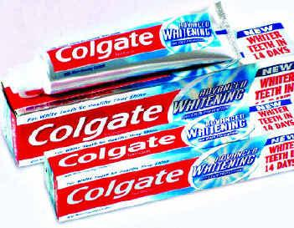

Slide 30
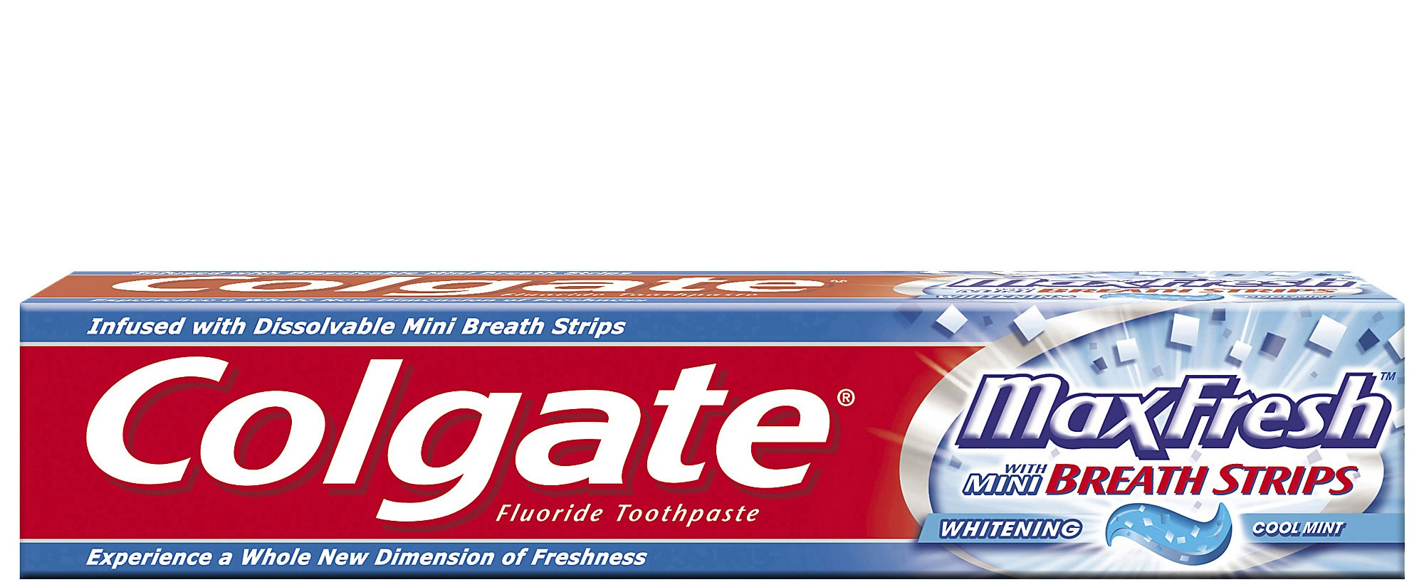
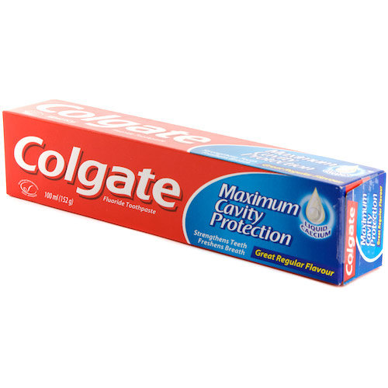

Slide 31
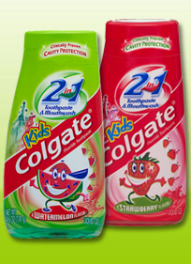
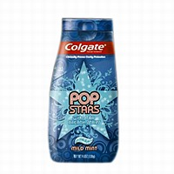

Slide 32
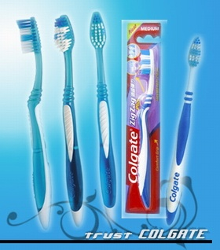
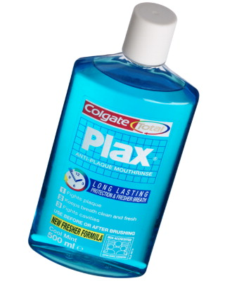

Slide 33
Lý do mở rộng chủng loại sản phẩm:
Năng lực sản xuất dư thừa
Muốn đáp ứng nguyện vọng của khách hàng về sư đa dạng
Muốn theo kịp đối thủ cạnh tranh

Slide 34
Việc mở rộng chủng loại chứa đựng nhiều rủi ro:
Tên nhãn có khả năng mất đi ý nghĩa đặc biệt
Không đảm bảo đủ để trang trải chi phí phát triển và khuyến mại

Slide 35
Mở rộng nhãn hiệu
Công ty có thể quyết định sử dụng nhãn hiệu hiện có để tung ra một sản phẩm thuộc loại mới

Slide 36
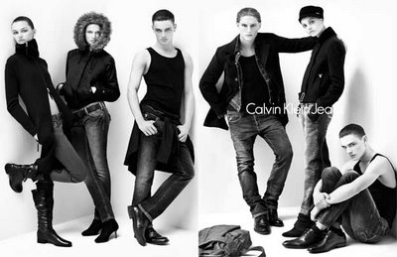

Slide 37
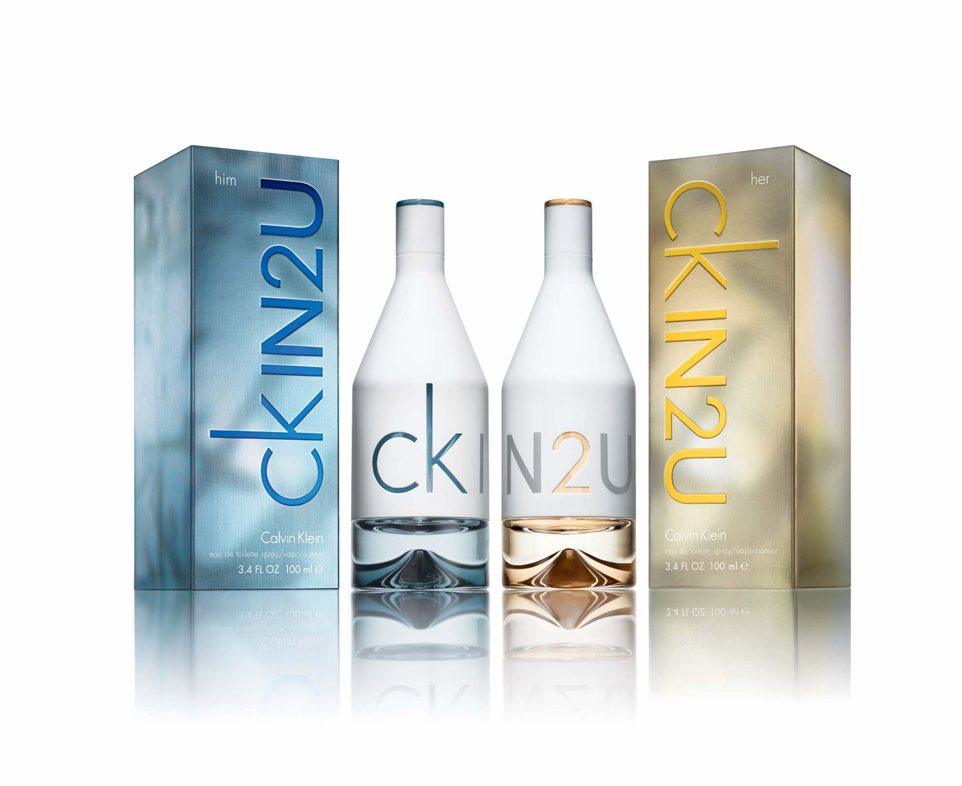

Slide 38
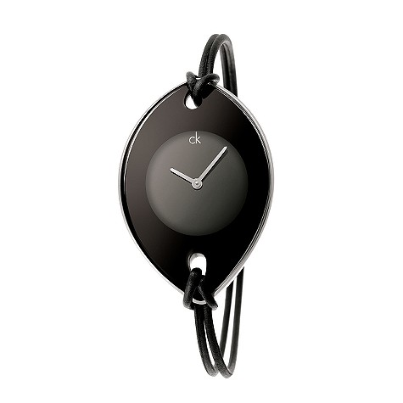
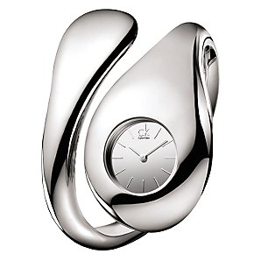
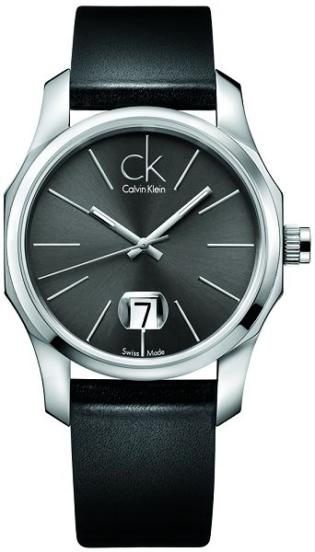

Slide 39
Một tên nhãn nổi tiếng cho phép:
Sản phẩm mới được nhận biết ngay và sớm được chấp nhận
Cho phép doanh nghiệp tham gia vào những loại sản phẩm mới dễ dàng hơn
Tiết kiệm nhiều chi phí quảng cáo

Slide 40
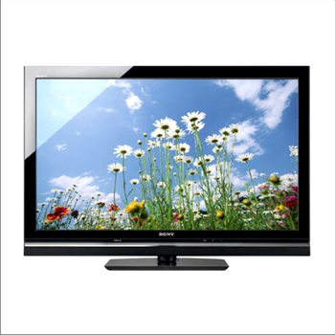
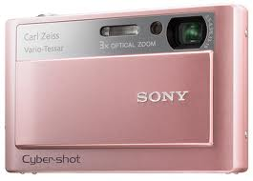
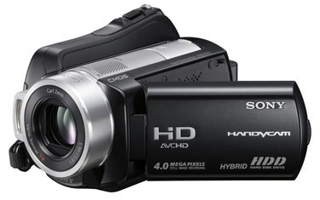

Slide 41
Chiến lược mở rộng nhãn hiệu cũng chứa đựng nhiều rủi ro khi:
Sản phẩm mới có thể làm người mua thất vọng
Có thể gây thiệt hại đến tín nhiệm của khách hàng đối với các sản phẩm khác của doanh nghiệp

Slide 42
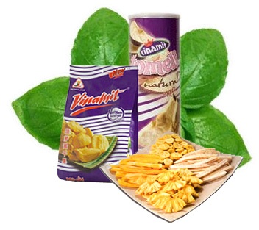

Slide 43
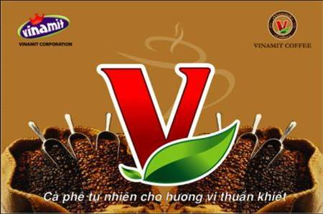

Slide 44
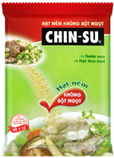

Slide 45
Sử dụng nhiều nhãn hiệu
Thiết lập những tính chất khác nhau và khơi gợi những động cơ mua khác nhau
Cho phép công ty chiếm giữ được nhiều không gian phân phối
Bảo vệ nhãn hiệu chính bằng những nhãn hiệu bọc sườn

Slide 46
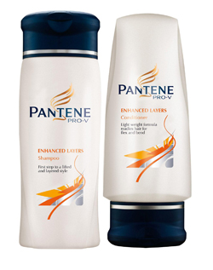
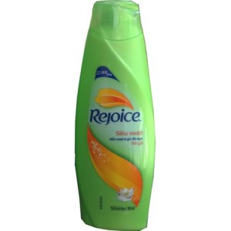
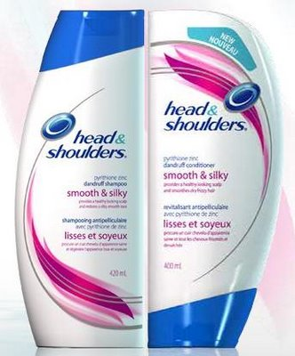

Slide 47
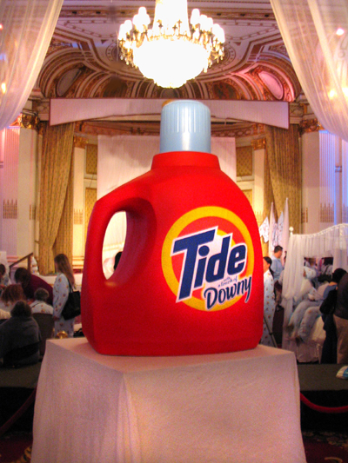
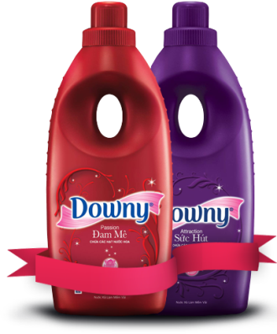

Slide 48
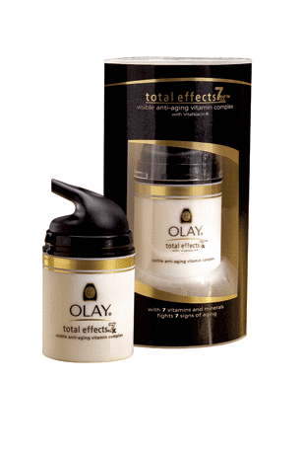
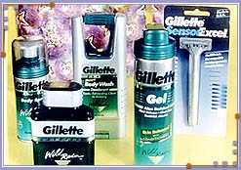

Slide 49
Sử dụng nhãn hiệu mới
Doanh nghiệp có thể sử dụng nhãn hiệu mới khi nhận ra nhãn hiệu thường dùng không thích hợp do đó công ty phải tạo ra tên nhãn mới

Slide 50
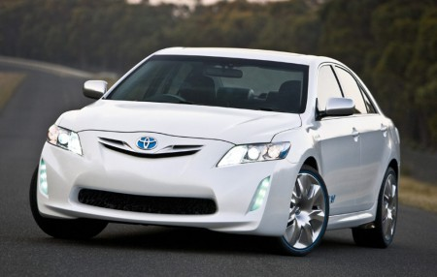
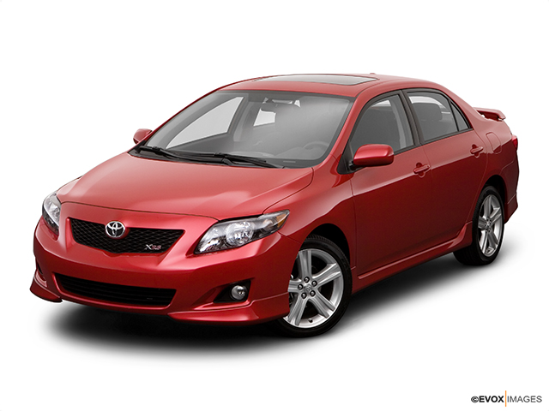
Toyota Corolla
Toyota Camry

Slide 51
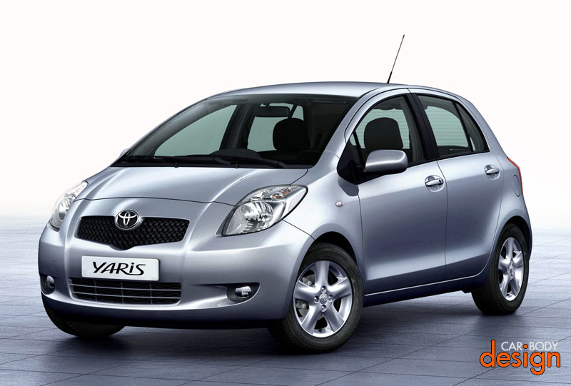
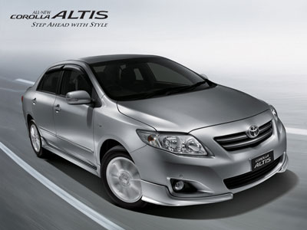

Slide 52
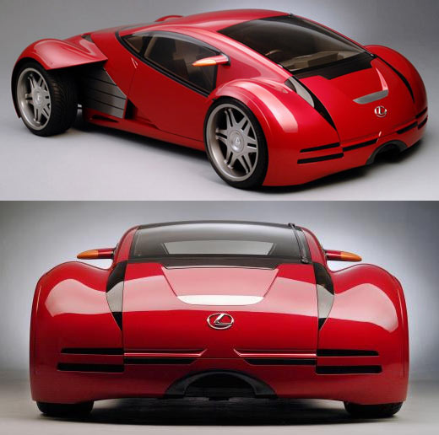
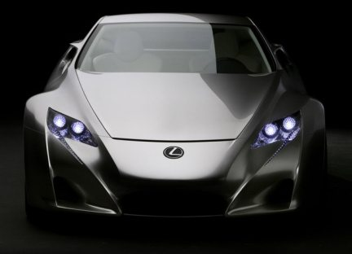

Slide 53
6.2.3 Quản trị chu kì sống của sản phẩm (PLC)
6.2.3.1 Khái niệm
Chu kì sống của sản phẩm là khoảng thời gian sản phẩm tồn tại trên thị trường và nó mô tả sinh động các giai đoạn trong lịch sử tiêu thụ của sản phẩm.

Slide 54
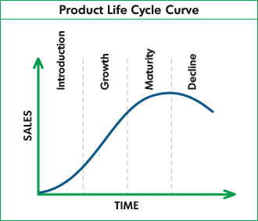

Slide 55
6.2.3.2 Giai đoạn giới thiệu
Giai đoạn này bắt đầu khi một sản phẩm mới được đem bán trên thị trường và cần có thời gian để có thể đưa sản phẩm ra một số thị trường

Slide 56
Lợi nhuận âm hay thấp bởi vì mức tiêu thụ thấp
Các chi phí phân phối và chiêu thị rất lớn
Giá thường cao

Slide 57
KHUYẾN MẠI
Cao
Thấp
Chiến lược hớt váng chớp nhoáng | Chiến lược hớt váng từ từ
Chiến lược xâm nhập chớp nhoáng | Chiến lược xâm nhập từ từ
Cao
GIÁ
Thấp

Slide 58
6.2.3.3 Giai đoạn phát triển
Giai đoạn này lợi nhuận tăng nhanh, những người tiên phong thích sản phẩm và người tiêu dùng bắt đầu mua sản phẩm.
Các đối thủ cạnh tranh bắt đầu thâm nhập thị trường

Slide 59
6.2.3.4 Giai đoạn trưởng thành
Nhịp độ tăng trưởng của sản phẩm chựng lại và sản phẩm bước vào giai đoạn trưởng thành

Slide 60
Giai đoạn trưởng thành chia làm 3 thời kỳ:
Thời kỳ trưởng thành tăng trưởng
Thời kỳ trưởng thành ổn định
Thời kỳ trưởng thành suy tàn

Slide 61
Các chiến lược Marketing
Cải biến thị trường
Cải biến sản phẩm
Cải biến Marketing hỗn hợp

Slide 62
Thay đổi thái độ của người không sử dụng
Xâm nhập những khúc thị trường mới
Giành khách hàng của đối thủ cạnh tranh
Cải biến thị trường

Slide 63
Thúc đẩy sử dụng thường xuyên hơn
Tăng mức sử dụng mỗi lần
Đưa ra những công dụng mới và phong phú hơn

Slide 64
Chiến lược cải biến chất lượng nhằm nâng cao tính năng của sản phẩm
Chiến lược cải biến tính chất nhằm bổ sung thêm những tính chất mới
Cải biến sản phẩm

Slide 65
Cải biến kiểu dáng nhằm làm tăng tính hấp dẫn về thẩm mỹ của sản phẩm

Slide 66
Giá
Phân phối
Chiêu thị
Cải biến Marketing hỗn hợp

Slide 67
6.2.3.5 Giai đoạn suy thoái
Trong giai đoạn này mức tiêu thụ của sản phẩm suy giảm vì một số lý do như: sự tiến bộ về công nghệ, thị hiếu thay đổi hoặc mức cạnh tranh gia tăng

Slide 68
Chiến lược Marketing
Phát hiện những sản phẩm yếu kém Doanh nghiệp thiết lập ra một hệ thống để phát hiện ra những sản phẩm yếu kém

Slide 69
Xác định chiến lược Marketing: đưa ra quyết định bỏ rơi những thị trường suy yếu sớm hay tiếp tục theo đuổi

Slide 70
Quyết định loại bỏ
Nếu sản phẩm vẫn được phân phối và vẫn còn được tín nhiệm thì có thể bán cho một doanh nghiệp nhỏ hơn.
Nếu không tìm được người mua thì thanh lý nhãn hiệu.

Slide 71
Thank You!
www.themegallery.com

